Slide 1

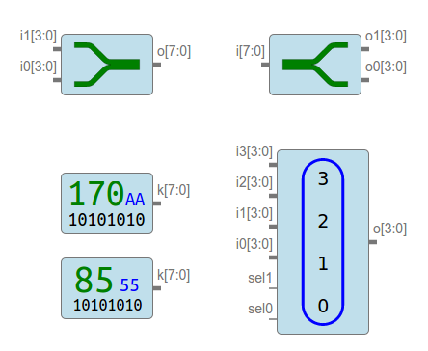
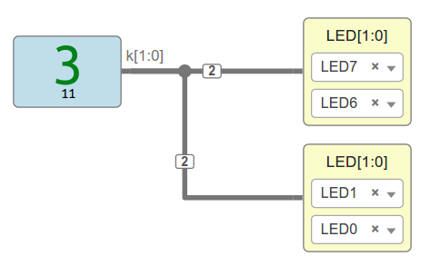









Tutorial: Electrónica digital para makers con FPGAs libres
Vídeo 20: Buses y números
Juan González Gómez
@Obijuan_cube
https://github.com/Obijuan
Madrid, 2018-Junio-10

